Slide 1


低位启动 周线游龙①
10月19日 20:15
何灶婵
执业编号:A1120622050001
经传多赢资深投顾，金融专业出身，专注研究市场10余年。对大盘研判有独特自我见解。独创翻倍超跌战法、龙头回马枪，方法实用易懂，服务专业用心，深受用户朋友的喜欢。

Slide 2
01/
02/
03/
行情要点
主线热点
选股策略

Slide 3
01
行情要点

Slide 4
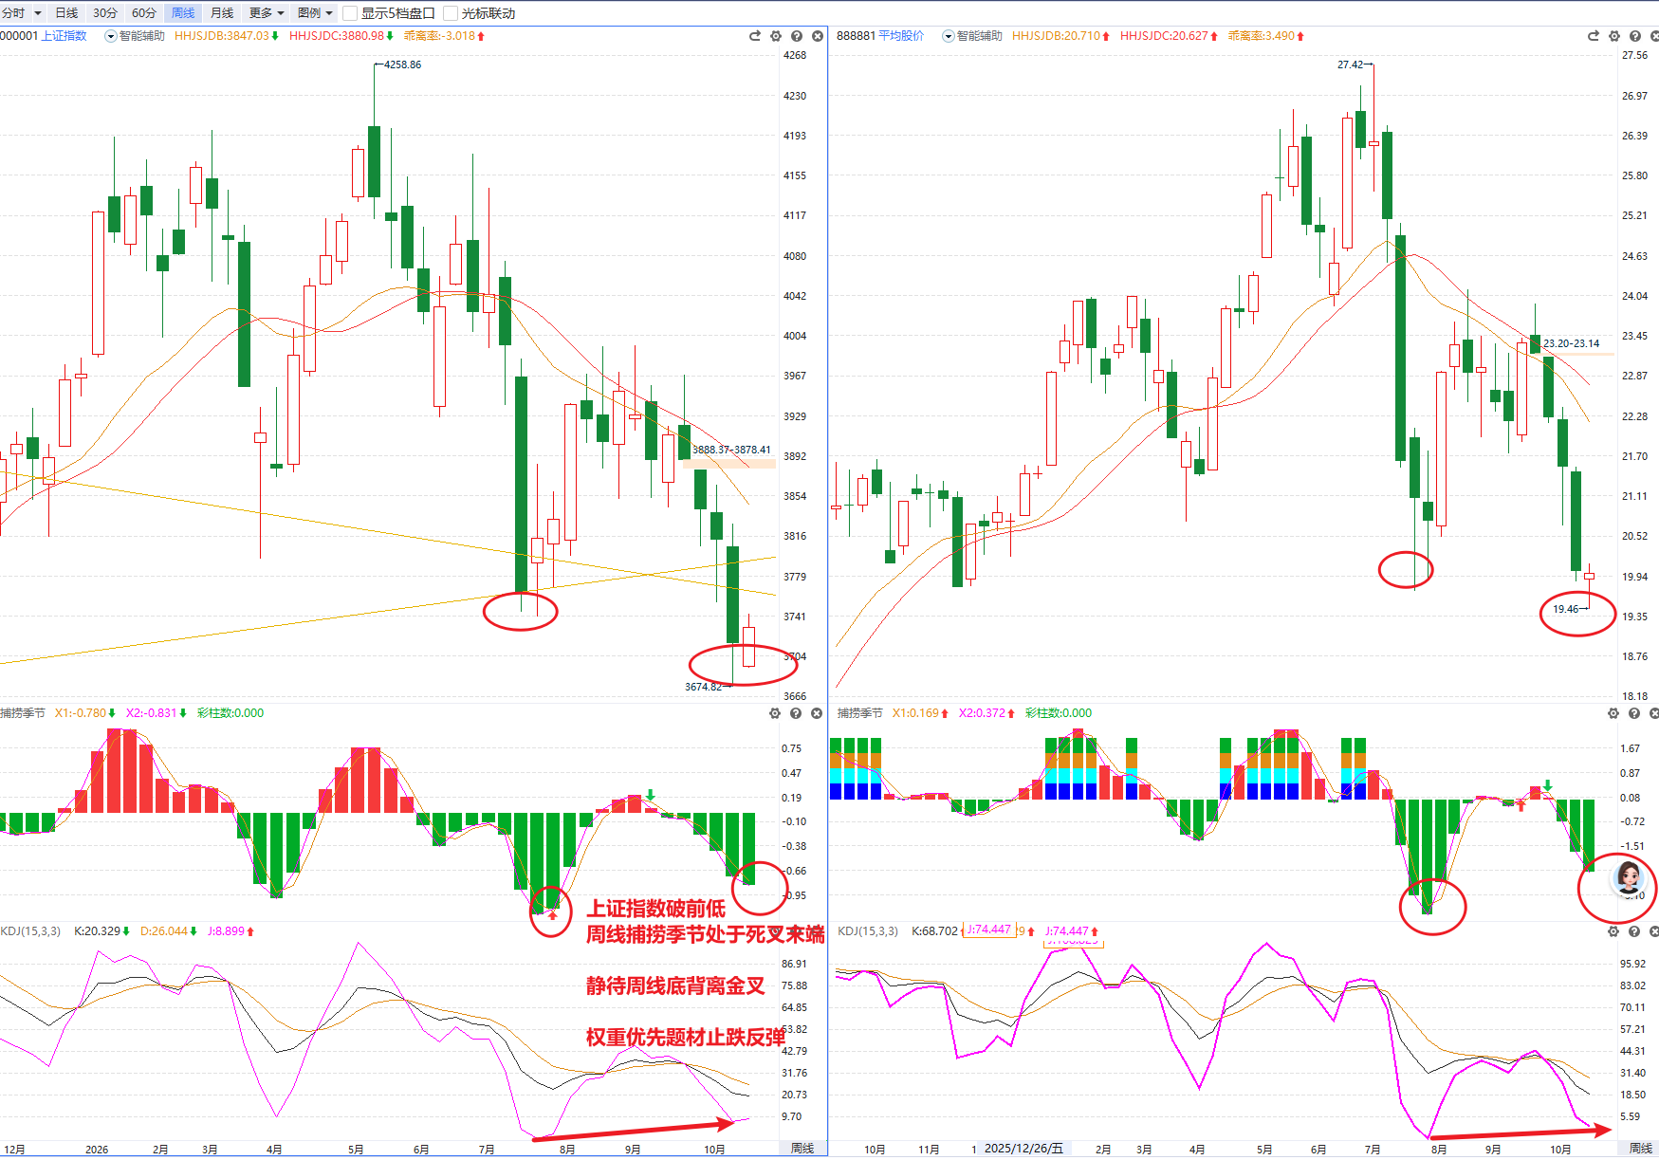
加速赶底 月底周线底背离金叉
平均股价S点+资金绿+牛线下移，仍在加速下跌，今日破前低，有资金抄底，探底回升
上证指数探前低较早，牛熊两线走平，行情偏震荡，上方有缺口压力，触底反弹的力度不足
但当前周线捕捞季节处于死叉末端，同时大概率是一个底背离金叉反弹，静待月底止跌。

Slide 5
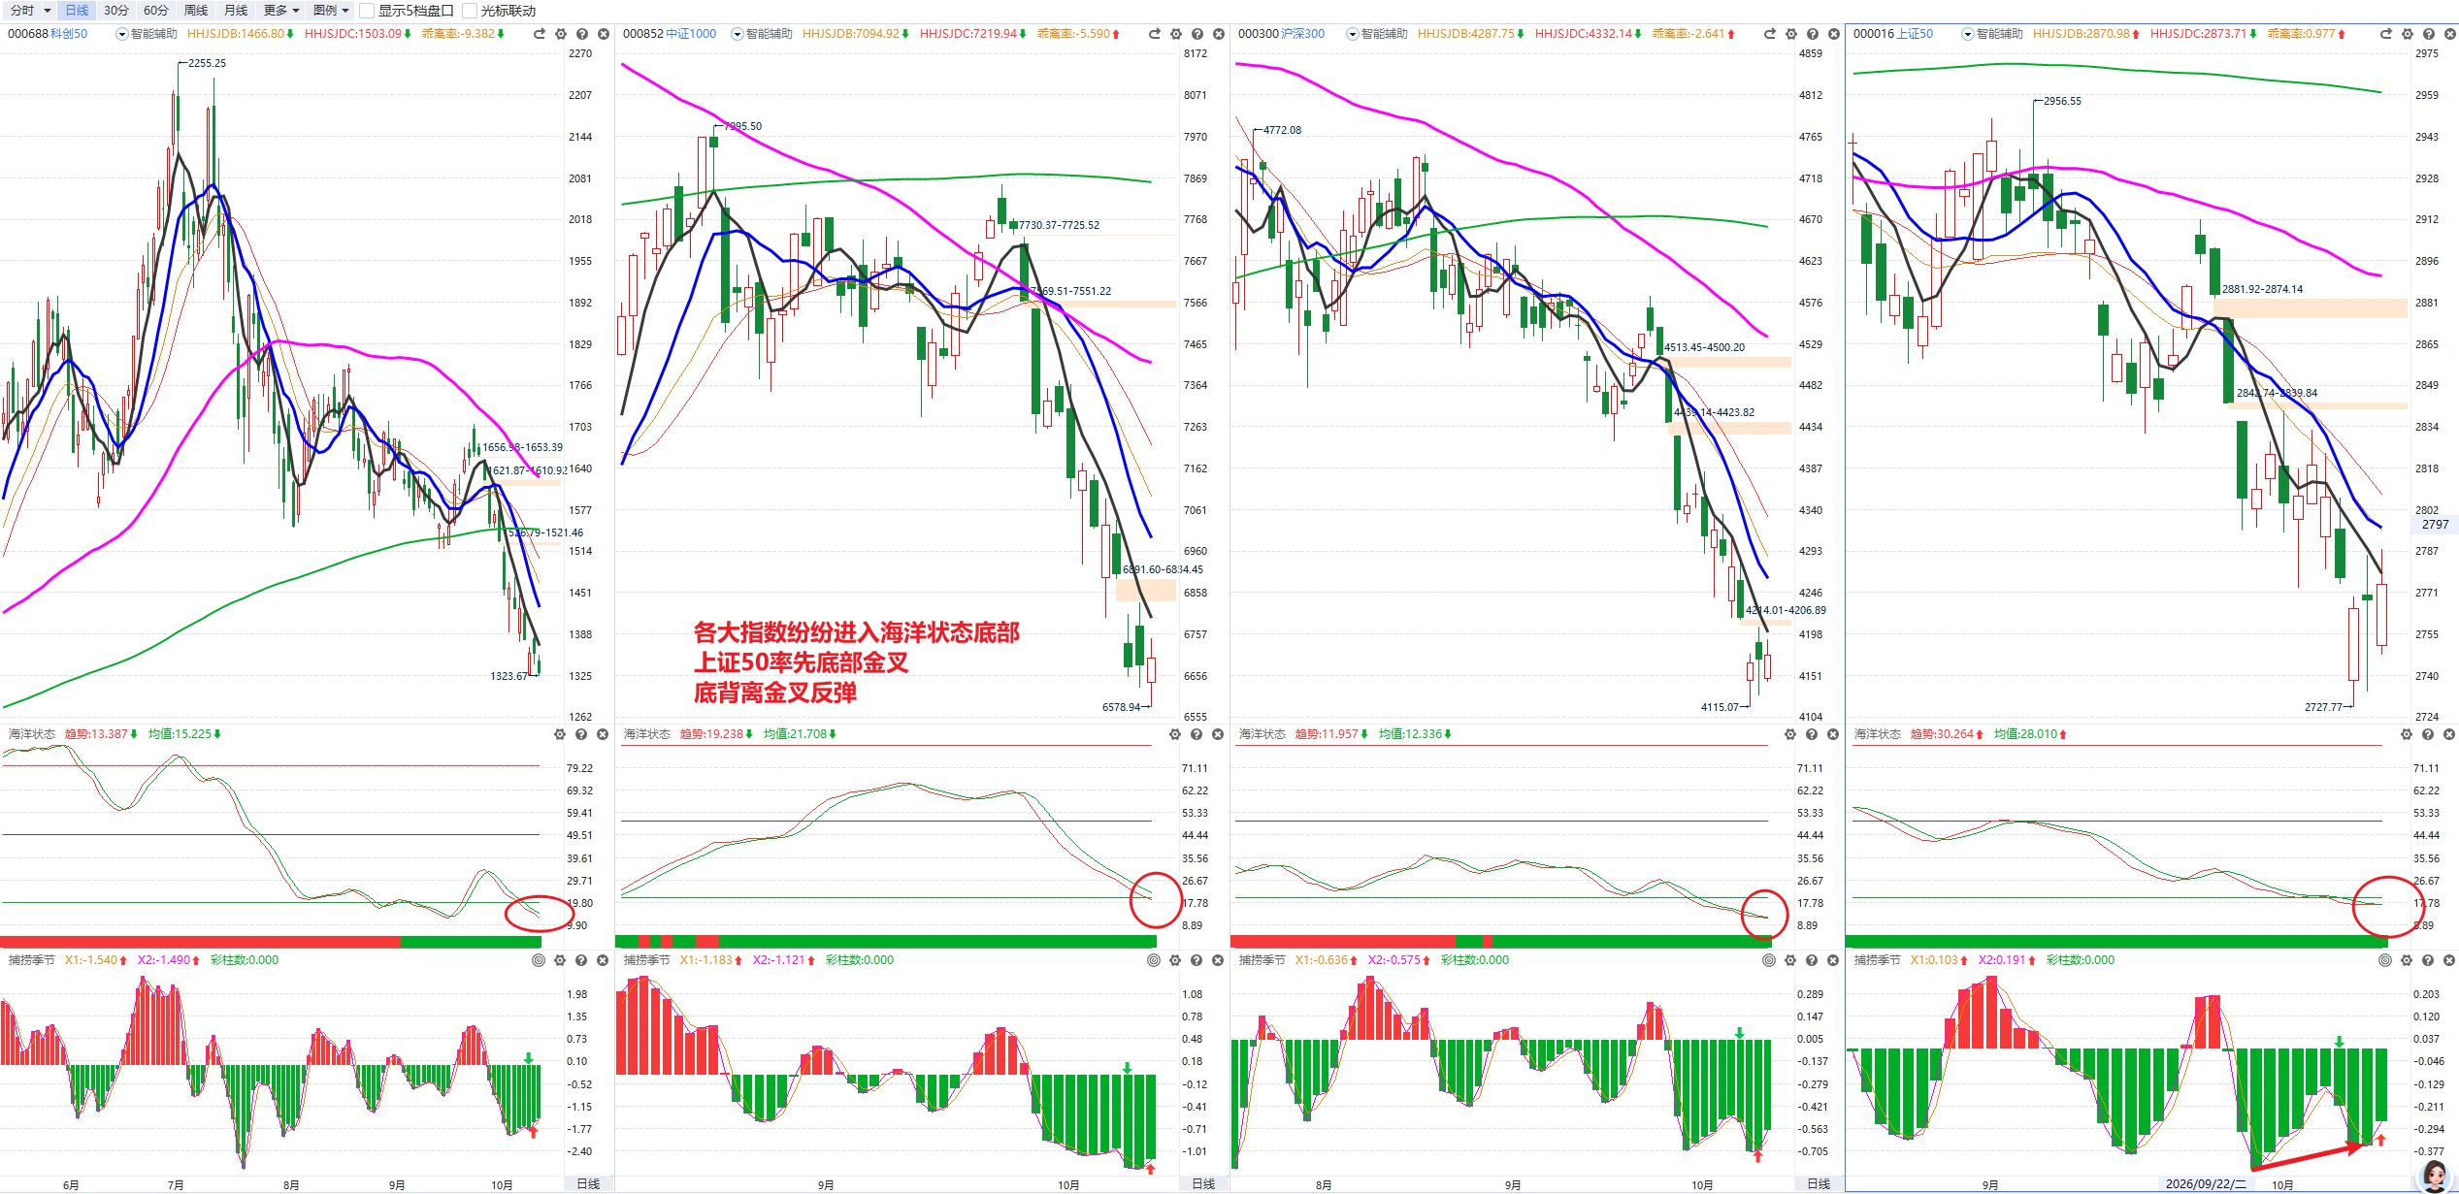
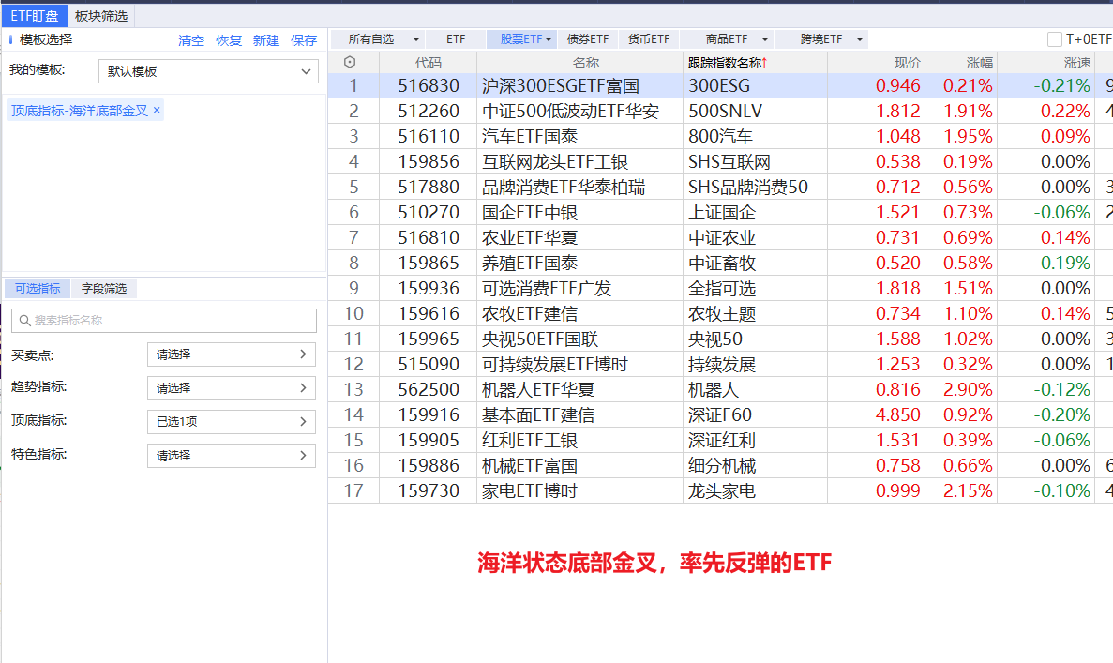
各大指数纷纷进入底部

Slide 6
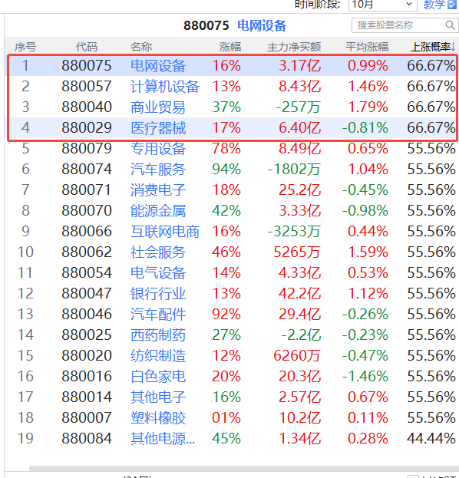
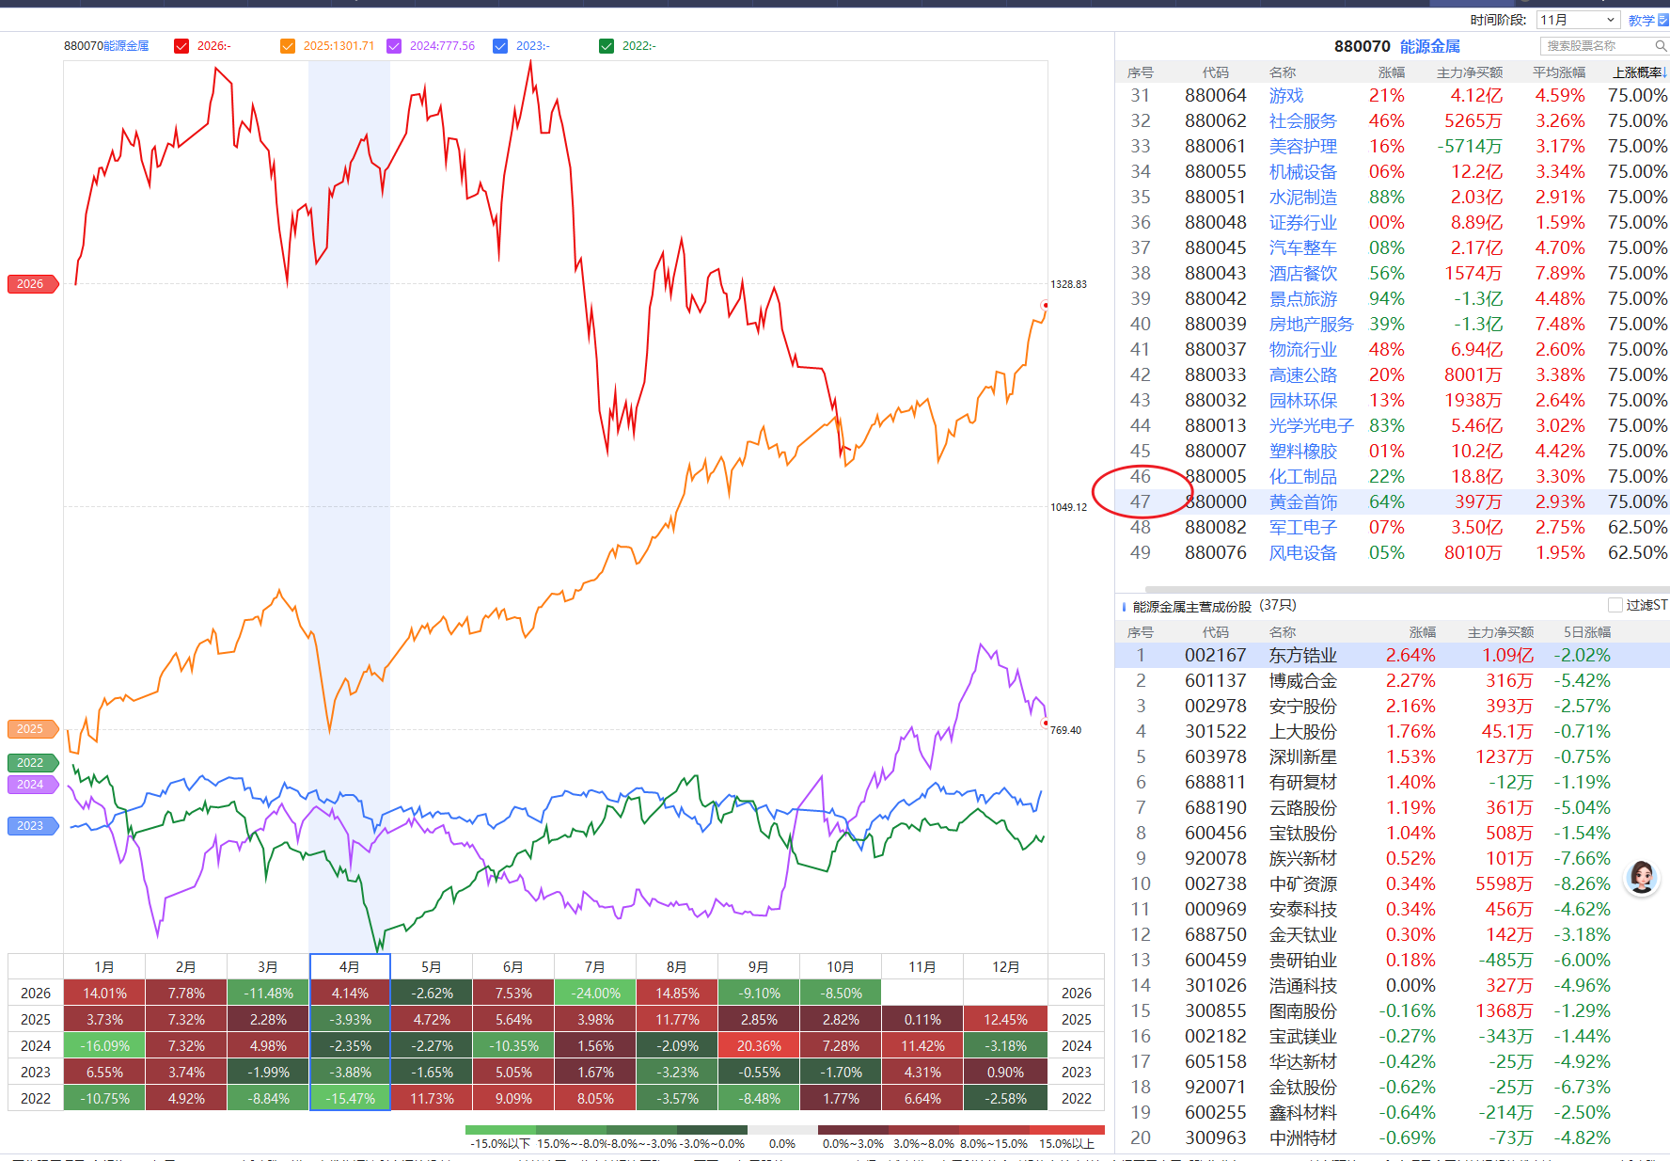
11月上涨概率大
按板块气象图来看，10月近期5年上涨概率大于66.67%的板块只有4个，而11月有47个，10月底分批布局指数，静待11月反弹修复行情。

Slide 7
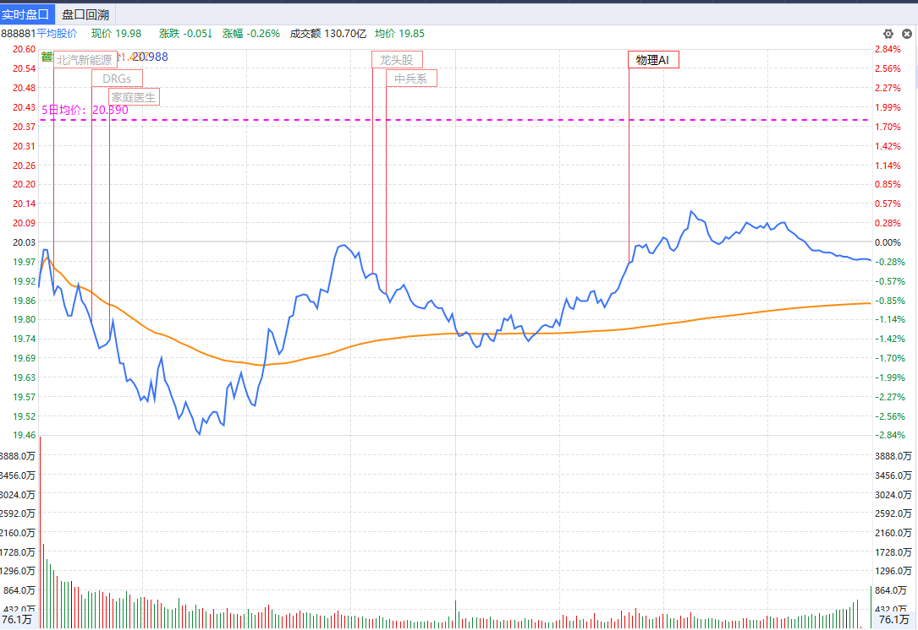
资金防御抱团
1）PCB：AI服务器需求爆发引发供给结构性重构，PCB产业链各环节均完成顺价传导，三季度业绩表现出色。
2）机器人：中国首批六项人形机器人领域国家标准已正式批准发布，将于2027年4月1日起正式实施。
3）低空经济：特斯拉发布第二代Roadster跑车，展示了倒置坡道行驶、短暂腾空及空中旋转等动作。
4）物理AI：英伟达GTC大会将在德国柏林举行，将聚焦加速计算、智能体AI、物理AI、机器人、开源模型、AI基础设施等方向。
外围：美股 AI / 半导体链大幅调整，市场开始质疑 AI 资本开支回报，油价高位，压制成长股估值（最核心外部变量）
费城半导体指数连续大跌，海外资金开始交易一个新预期：AI 算力投入巨大，但现金流回报不及之前乐观假设，AI 算力、芯片、光模块这条主线迎来外部情绪冲击；叠加布伦特原油逼近 110 美元，通胀预期抬升、美债收益率易上难下。

Slide 8
02
主线热点

Slide 9
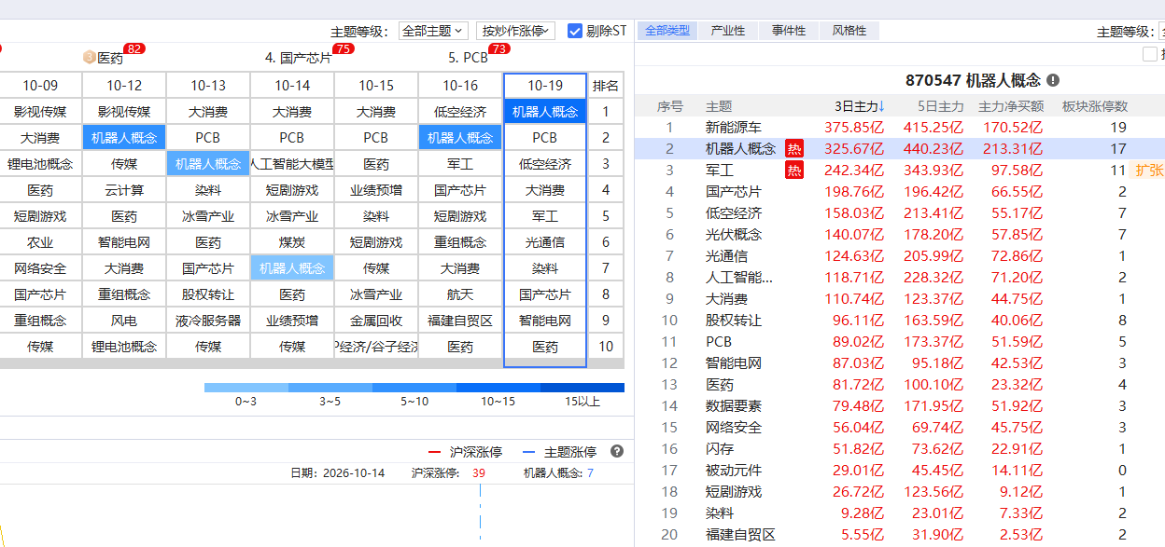
主题热点
主题热点：近期反复上榜且资金流入靠前的主题是机器人、大消费、低空经济、短剧游戏、PCB（暂无大热点，只是小热点之间轮动为主），机器人和军工上周涨停板家数有超过15家

Slide 10
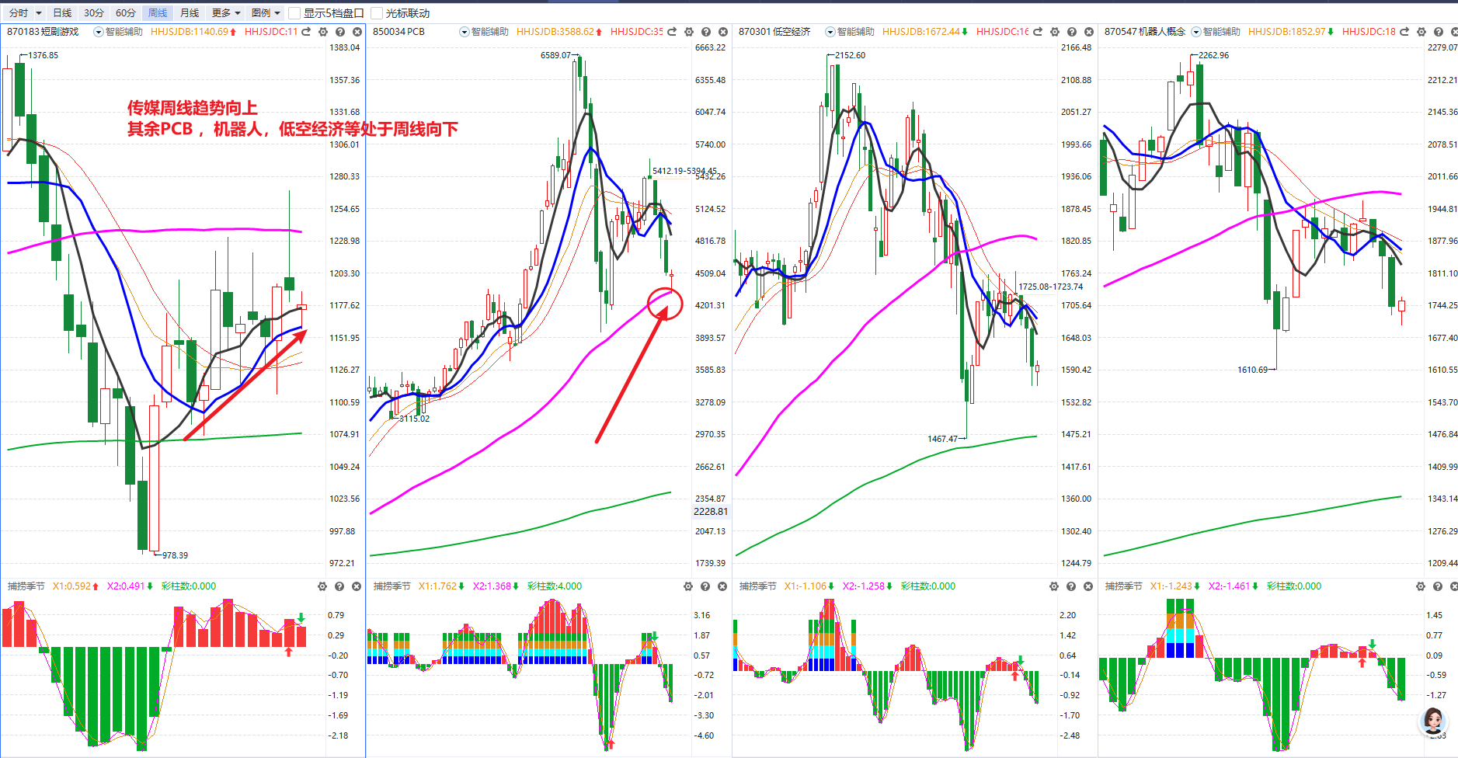
主题周线表现
01
02
产品分析
04
03
传媒周线趋势向上，个股操作上符合模式个股可逢低吸纳；而机器人、低空经济、大消费PCB是周线超跌反弹为主。
经传多赢投资顾问：
Notes:
在“十五五”期间, 六张网的投资大概是23到25万亿元, 平均每年是4.6至5万亿元。2026年, 六张网的投资大概是5万亿元, 这一数值大约占当年GDP的3.4%。随着存量政策的实施和投资落地, 预计在2026年基建的增速将会回升到4%以上, 进而拉动GDP增长大概0.4个百分点。

Slide 11
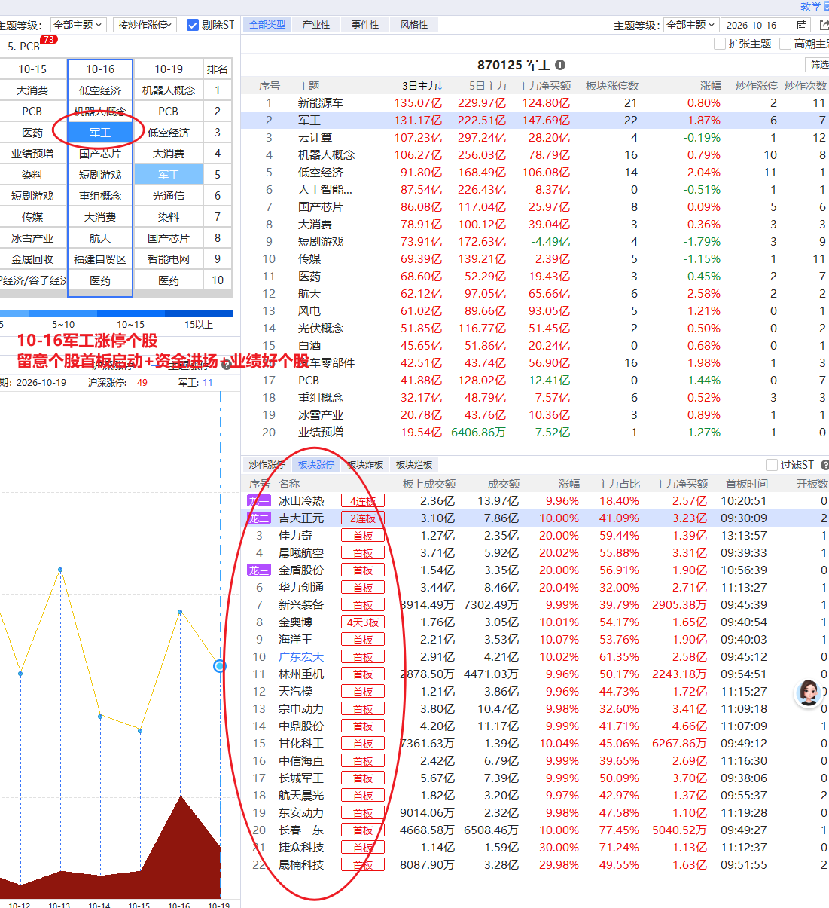
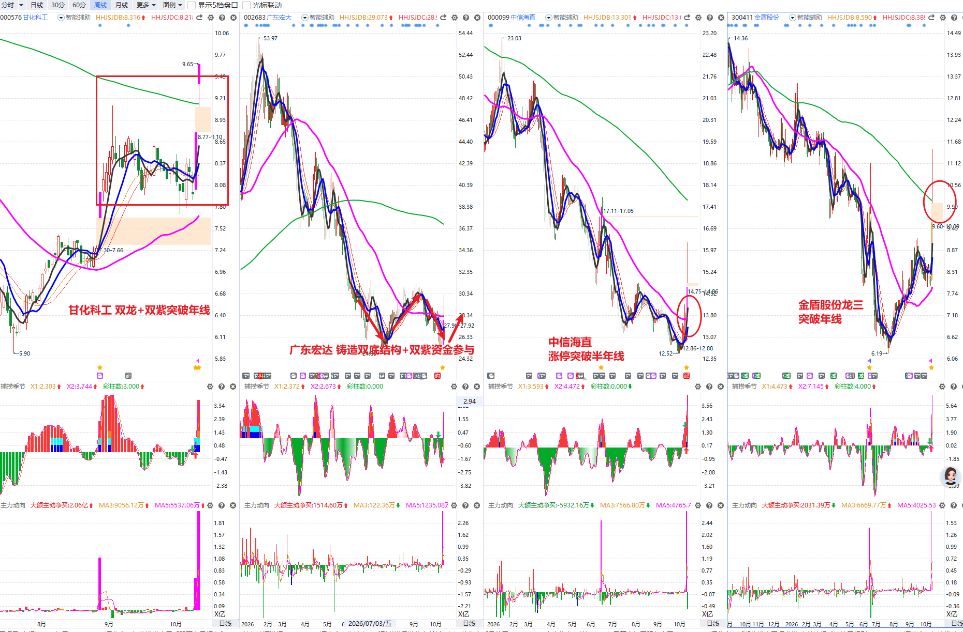
军工
军工与低空经济叠加的概念个股，留意低位启动+资金进场+业绩好标的，留意回踩低吸机会

Slide 12
03
操作策略

Slide 13
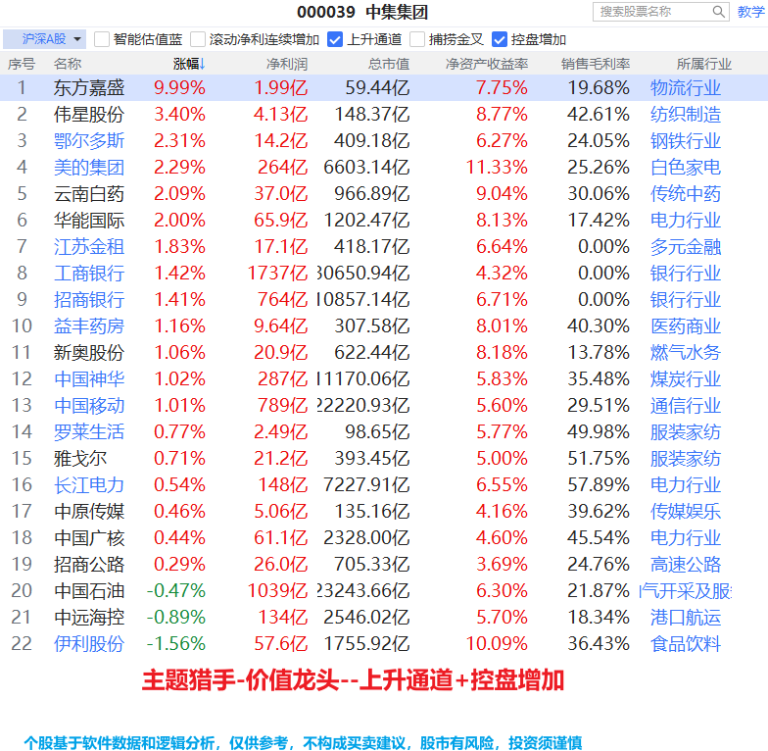
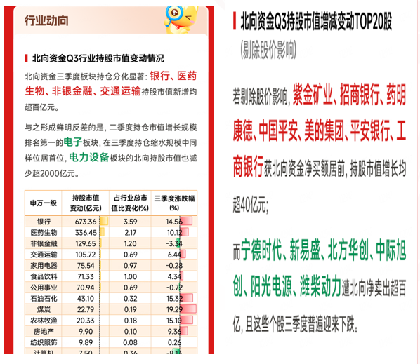
北向三季度布局白马股
行情震荡下行，题材机会在减少，市场资金防御求稳为主
而白马股备受资金欢迎，一旦止跌反弹题材反弹.白马回调

Slide 14
选股策略

Slide 15
选股策略

Slide 16
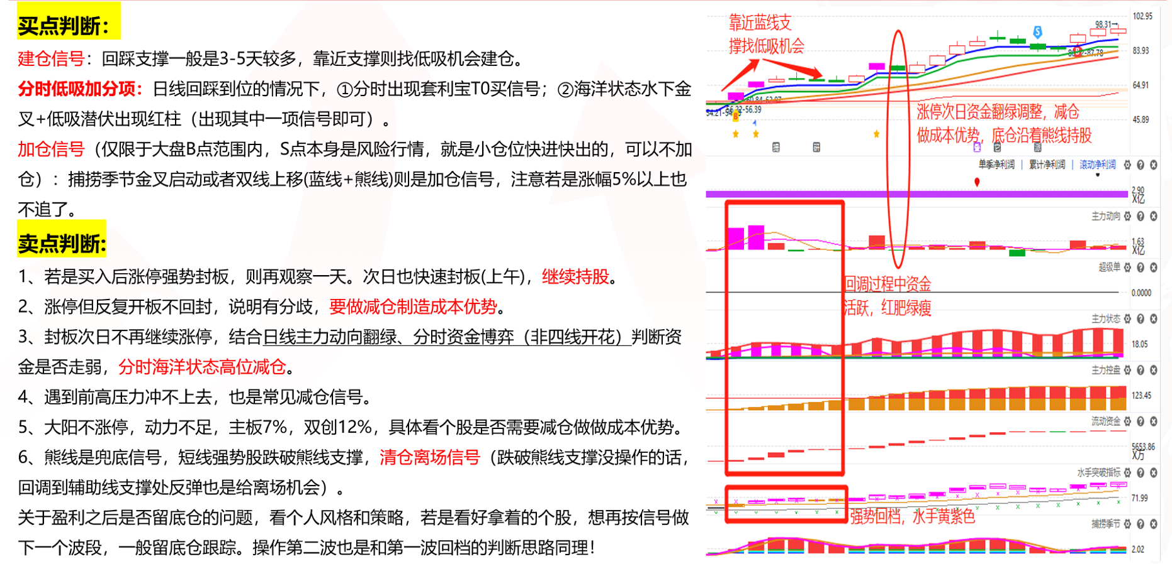
短线强势股买卖点细节

Slide 17


Slide 18


